Slide 1
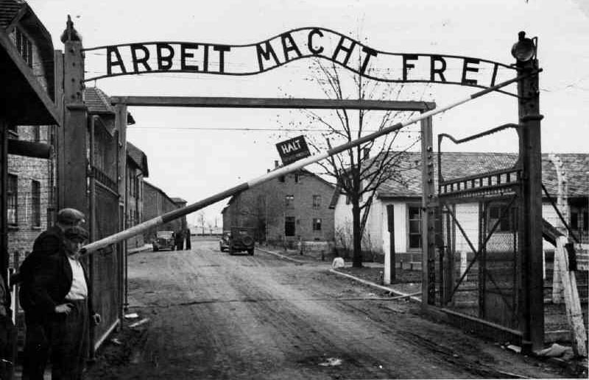
השואה
הפעולות נגד היהודים (במקביל לאירועי מלחמת העולם השנייה)

Slide 2
תחילת המלחמה: 1939-1941 באזורים הכבושים
השפלת היהודים והתעללות
עבודות כפייה
'אגרת הבזק' – הקמת הגטאות
החרמת הרכוש היהודי

Slide 3
למה כיבוש פולין הוביל להחרפת הצעדים נגד היהודים?
מימוש האידאולוגיה הנאצית בתחום מרחב מחיה הוביל לחיזוק האידיאולוגיה גם בתחומי תורת הגזע (הייתה גם פעילות הסברתית אידיאולוגית על הערכים הנאצים לקראת המלחמה)
הנאצים פגשו לראשונה יהודים בלבוש ובסגנון מסורתי, בדומה לדמויות היהודים בתעמולה הנאצית.
בתוך זוועות המלחמה יותר קל להסתיר ולטשטש מעשים נוראיים שנעשים במקומות אלה. המלחמה מאפשרת ליצור מסך עשן כך שהעולם פחות ישים לב למתרחש.
המלחמה משחררת יצרים אלימים אצל החיילים. מי שמתרגל לרצוח בזמן הקרבות לא יהיה קשה בעיניו לעשות זוועות פחותות יותר.
בזמן המלחמה לגרמניה כבר פחות אכפת מדעת העולם. הסנקציות כבר פחות משפיעות עליה ומאיימות עליה (חוץ מזה שככל הנראה את כל הלחץ שניתן להפעיל עליהם יפעילו ממילא בגלל עצם המלחמה – גם בלי קשר ליהודים).

Slide 4
מטלה
קרא את 'אגרת הבזק' בעמ' 96-97 בספר וענה על השאלות שאחריה

Slide 5
דף מלווה לסרטון: רואים היסטוריה – הגטאות בפולין
מי ניסח את עיקרון 'קדושת החיים'? _____________________.
איזה ביטויים לקדושת החיים מבוטאים בסרטון? (סמן וי)
מערכת חינוך (יאנוש קורצ'אק) ___
בתי חולים ומרפאות ___
מרידות בגרמנים ___
אוכל לנזקקים ___
הקרבת החיים למען קידוש השם ___
דאגה ליתומים ___
אמירת שמע ישראל לפני המיתה ___
חיי תרבות (הצגות, הרצאות וכד') ___
חיי דת ___
כמה גטאות המשיכו להתקיים עד סוף המלחמה? ____________.
כמה יהודים חיו בפולין לפני המלחמה? __________ .
וכמה תחת שלטון גרמניה לאחר הכיבוש? ________ .
היהודים בפולין נראו יותר/פחות דומים לתיאורים של היהודים בתעמולה הנאצית מאשר היהודים בגרמניה.
מה לא היה רשום באגרת הבזק? (בחר תשובה נכונה)
יש לרכז את היהודים מהכפרים אל העיירות הגדולות
יש להקים מרכזי יהודים בסמיכות לפסי רכבת וצמתים
יש להתחיל השמדה שיטתית של היהודים ברחבי הגנרלגוברמן
יש להקים מועצות יהודים – יודנראט
מה היה המצב בתוך הגטאות? __________________________________.

Slide 6

הגטאות בפולין

Slide 7
דף מלווה לסרטון: רואים היסטוריה – הגטאות בפולין - תשובון
מי ניסח את עיקרון 'קדושת החיים'? __הרב יצחק ניסנבוים___.
איזה ביטויים לקדושת החיים מבוטאים בסרטון? (סמן וי)
מערכת חינוך (יאנוש קורצ'אק) _✓_
בתי חולים ומרפאות _✓_
מרידות בגרמנים ___
אוכל לנזקקים _✓_
הקרבת החיים למען קידוש השם ___
דאגה ליתומים _✓_
אמירת שמע ישראל לפני המיתה ___
חיי תרבות (הצגות, הרצאות וכד') _✓_
חיי דת _✓_
כמה גטאות המשיכו להתקיים עד סוף המלחמה? _____0_______.
כמה יהודים חיו בפולין לפני המלחמה? __כ-2 מיליון___ .
וכמה תחת שלטון גרמניה לאחר הכיבוש? __3 מיליון__ .
היהודים בפולין נראו יותר/פחות דומים לתיאורים של היהודים בתעמולה הנאצית מאשר היהודים בגרמניה.
מה לא היה רשום באגרת הבזק? (בחר תשובה נכונה)
יש לרכז את היהודים מהכפרים אל העיירות הגדולות
יש להקים מרכזי יהודים בסמיכות לפסי רכבת וצמתים
יש להתחיל השמדה שיטתית של היהודים ברחבי הגנרלגוברמן
יש להקים מועצות יהודים – יודנראט
מה היה המצב בתוך הגטאות? צפיפות, עוני, רעב, מחלות.

Slide 8
'הפתרון הסופי' – 1941-1945
עם תחילת 'מבצע ברברוסה' (הפלישה לברית המועצות ביוני, שנת 1941) התחילה השמדת היהודים בפועל. כמה סיבות ניתנו לקשר בין מבצע ברברוסה לתחילת הפתרון הסופי:
הקשר הפונקציונלי
הקשר הנסיבתי
הקשר האידיאולוגי

Slide 9
הקשר האידיאולוגי
הקשר האידיאולוגי: עם פלישתם לברית המועצות, הנאצים הגדירו את מטרות המבצע על פי עקרונות האידיאולוגיה הנאצית:‏
סילוק המשטר היהודי הבולשביקי: הנאצים טענו כי היהודים עומדים מאחורי אויבותיה של גרמניה: הדמוקרטיות המערביות והמשטר הבולשביקי-קומוניסטי בברית המועצות.
הלחימה בברית המועצות נתפסה כחלק מהמאבק באויבה הגדול של גרמניה הנאצית: היהודי הבינלאומי, אותו יש להשמיד.‏
כיבוש 'מרחב מחיה' לגזע הארי: על פי תפיסת 'הסדר החדש' באירופה ראו הנאצים במזרח אירופה 'מרחב מחיה' הנחוץ לעם הגרמני. לפי תפיסה זו יש לשעבד את הגזע הסלאבי ולהשמיד את היהודים.‏

Slide 10
הקשר הנסיבתי
הקשר הנסיבתי: על פי הסבר זה התנאים המיוחדים של מזרח אירופה הובילו את הגרמנים לראשית השמדת היהודים:‏
המרחק מגרמניה והיחס לעמים הסלאבים: שטחי מזרח אירופה נתפסו על ידי הגרמנים כשטחים בהם חיה אוכלוסיה בלתי מתורבתת ונחותה. בשטחים אלו אין, לדעתם, לקיים מלחמה על פי הכללים או להתחשב בערכי מוסר.
המרחק מגרמניה נתפס גם כמאפשר ביצוע של פעולות שהאוכלוסייה האזרחית הגרמנית לא תוכל לקבלן. מתוך תחושה זו החלו חיילים גרמנים להוציא להורג אזרחים רבים, ובפרט יהודים, בראשית המבצע. מאוחר יותר הפכה ההשמדה למדיניות הרשמית.‏
כמות היהודים בברית המועצות: בברית המועצות חיו כחמישה מיליון יהודים, רובם באיזורים המערביים, פתרון הכליאה בגטאות וההגירה נתפס כבלתי מעשי מול מיליונים רבים של יהודים.‏
בנוסף הרצח דרש פחות כוחות ומאמץ ביחס לריכוז היהודים – וכוח זה נדרש למלחמה הקשה בברית המועצות.

Slide 11
הקשר הפונקציונלי
הקשר הפונקציונלי: על פי תיאוריה זו, השמדת היהודים לא תוכננה לפרטים לפני המבצע אלא והתפתחה בהתאם ליוזמות מקומיות של יחידות מסוימות ורק בהמשך הפכה למדיניות כללית.
לפני המבצע הכשירו הנאצים יחידות מיוחדות לטיפול במתנגדים בקרב האוכלוסייה הכבושה. היהודים נתפסו כאויב כזה ולכן עם כיבוש השטחים החלו מפקדים בזירות השונות להוציא להורג יהודים. מדיניות מקומית זו הפכה בהמשך למדיניות כללית של גרמניה באירופה כולה.‏
השמדת
היהודים
הופכת
למדיניות
גרמנית כללית
היחידות
מתחילות
לרצוח יהודים
ביוזמתן
בשטחים הכבושים
לאחר הפלישה
יחידות הרצח
מזהות את
היהודים כגורם
עויין – על פי
האידיאולוגיה
הנאצית
לפני הפלישה
לברית המועצות
הכשירו הנאצים
יחידות מיוחדות
לחיסול הגורמים
העויינים לגרמניה
בקרב האוכלוסיות
הכבושות

Slide 12
דף מלווה לסרטון – הפתרון הסופי
סמן בריבוע את שלושת מחנות ההשמדה הראשונים (אחרי חלמנו), ובמשולש את המחנה הגדול ביותר:
סוביבור
טרבלינקה
אושוויץ-ברקנאו
מיידנק
בלז'ץ
מה זה סלקציה? _____________________________________________________.
מי ערך את הסלקציה באושוויץ? ___________________________________________.
כמה יהודים נרצחו במחנות ההשמדה בשנים 1942-1943? _________________________.
מתי מתחיל רצח היהודים? ________________________________.
כמה יהודים היו תחת שלטון הגרמנים בנקודת זמן זו? ____________________.
סדר את שלבי ההשמדה בסדר כרונולוגי (מה שנמצא בסרטון):
____ משאיות גז – חנק
____ בורות ירי
____ צעדות המוות
____ מחנות השמדה בתאי גזים
מתי התרחשה ועידת ואנזה? ______________________________.
באיזה מספר יהודים עסקה הועדה בדיונים על הפתרון הסופי? ____________________.

Slide 13
הפתרון הסופי

Slide 14
דף מלווה לסרטון – הפתרון הסופי, תשובון
סמן בריבוע את שלושת מחנות ההשמדה הראשונים (אחרי חלמנו), ובמשולש את המחנה הגדול ביותר:
סוביבור
טרבלינקה
אושוויץ-ברקנאו
מיידנק
בלז'ץ
מה זה סלקציה? מיון היהודים המגיעים להשמדה או לעבודה.
מי ערך את הסלקציה באושוויץ? ד"ר יוזף מנגלה
כמה יהודים נרצחו במחנות ההשמדה בשנים 1942-1943? 3.5 מיליון.
מתי מתחיל רצח היהודים? יוני 1941, עם פתיחת מבצע ברברוסה – הפלישה לברית המועצות.
כמה יהודים היו תחת שלטון הגרמנים בנקודת זמן זו? כ-6 מיליון יהודים
סדר את שלבי ההשמדה בסדר כרונולוגי (מה שנמצא בסרטון):
2_____ משאיות גז – חנק
1_____ בורות ירי
4_____ צעדות המוות
3_____ מחנות השמדה בתאי גזים
מתי התרחשה ועידת ואנזה? 7 בינואר 1942
באיזה מספר יהודים עסקה הועדה בדיונים על הפתרון הסופי? 11 מיליון

Slide 15
שלבי ההשמדה
צעדות המוות
משאיות החנק
בורות הירי
השמדה בגז
בורות הירי
משאיות חנק
השמדה בגז
צעדות המוות

Slide 16
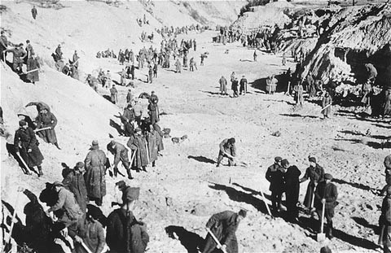
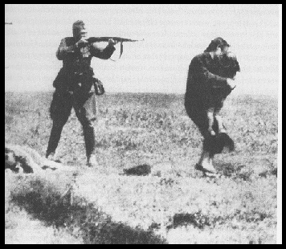
בורות הירי
לאחר פלישת הגרמנים לברית המועצות התחילו להתארגן גטאות גם בשטחים שנכבשו. תוך חודשים ספורים חוסלו הגטאות באמצעות שיטה שנקראה "בורות הירי".‏
לאחר כיבוש האיזור נכנסו אנשי "עוצבות המבצע" (אייזנצגרופן) ריכזו את היהודים והוציאו אותם מהעיר, לרוב בטענה שהם נשלחים לעבודה.‏
היהודים הובלו לבורות או לתעלות, לעיתים הם נאלצו לחפור בעצמם את הבורות. היהודים הועמדו על סף הבור, חולקו לקבוצות, הופשטו ונורו. עובדי כפייה יהודים או זרים כיסו את הבורות לאחר הטבח.‏

Slide 17
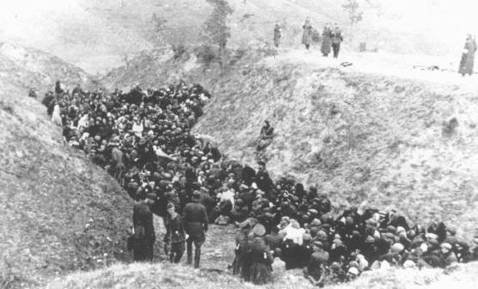
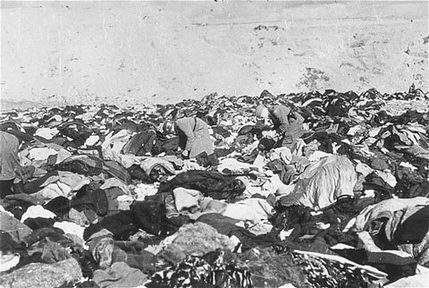
בורות ירי מרכזיים
אחד מאירועי הטבח הגדולים והידועים במלחמה היה הטבח בבאבי יאר שבאוקראינה, שם נרצחו למעלה משלושים אלף יהודים ביומיים בספטמבר 1941.‏
בטבח מפורסם נוסף שהתרחש ביער פונאר, הסמוך לוילנה, הוצאו להורג בדצמבר 1941 למעלה משלושים אלף מיהודי וילנה.

Slide 18
מטלה
קראו את העדות על בורות הירי בעמוד 106 בספר וענו על השאלות שאחריה

Slide 19
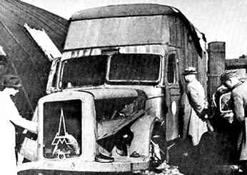
משאיות הגז
לקראת סוף שנת 1941 החלו הנאצים להשתמש בשיטת רצח חדשה – משאיות גז לחנק.
שיטת בורות הירי התבררה כלא מוצלחת מכמה טעמים:
היא הייתה יקרה מידי ואיטית ודרשה הקצאה של כוחות גדולים מצד הגרמנים.
בנוסף, חיילי S.S. התלוננו על נזק נפשי בעקבות החוויות הקשות של שיטת בורות הירי.‏

Slide 20
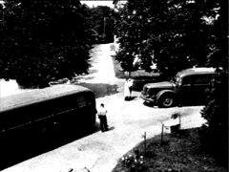
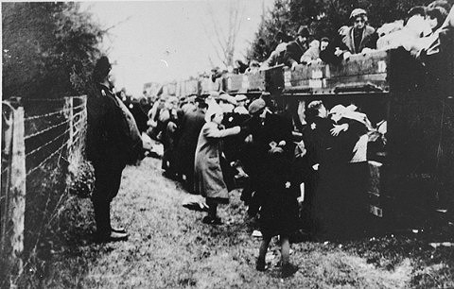
היהודים הוכנסו לתא המטען של המשאיות וננעלו בתוכו. המשאית החלה לנסוע וצינור שהותקן במשאית הזרים את גז הפליטה לתוך תא המטען.
היהודים נחנקו מהגז הרעיל. המשאית פרקו את הגופות ועובדי כפיה שרפו את הגופות.‏
במזרח אירופה הפעילו "עוצבות המבצע" (אייזנצגרופן) כ-120 משאיות כאלו.‏
בדצמבר 1941 הקימו הנאצים את מחנה ההשמדה הראשון - מחנה חלמנו בפולין. למחנה שפעל כשמונה חודשים פונו כמאתיים אלף יהודים מהסביבה.‏
במחנה הופעלו שלוש משאיות גז, אליהן נדחקו היהודים שהגיעו אל המחנה.‏

Slide 21
ועידת ואנזה
ועידה שהתקיימה ב-7 בינואר 1942, בוילה בואנזה, סמוך לברלין.
בזמן זה תהליך ההשמדה בבורות ירי ובמשאיות כבר היה בעיצומו.
הועידה ניסתה לייעל ולסדר את תהליך הפתרון הסופי והשמדת היהודים (ועידה זו לא קבעה שיש לחסל את כל היהודים – עניין זה כנראה הוחלט קודם).
אחד המסמכים שנמצאו בהקשר של ועידה זו הוא רשימה מספרית של היהודים באירופה שהוכנה לקראת הועידה – בארצות שכבר נכבשו ושעוד לא. הסך הכולל של היהודים שעליהם אמור לחול הפתרון הסופי באירופה לפי מסמך זה הוא 11 מיליון.
לאחר ועידה זו הוקמו מחנות ההשמדה שהתחילו להשמיד בצורה שיטתית ובעזרת הגז ציקלון B ('מבצע ריינהרד').

Slide 22
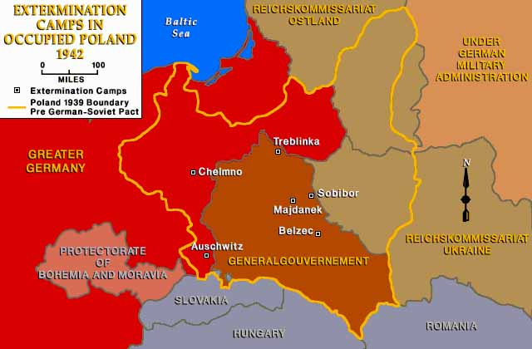
השמדה בגז
בנובמבר 1941 התקבלה החלטה על השמדת יהודי הגנרל גוברנמן – שטחי פולין שלא סופחו לרייך הגרמני. באזור זה חיו כשניים וחצי מיליון יהודים שרוכזו בגטאות.‏

Slide 23
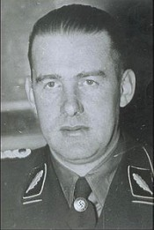
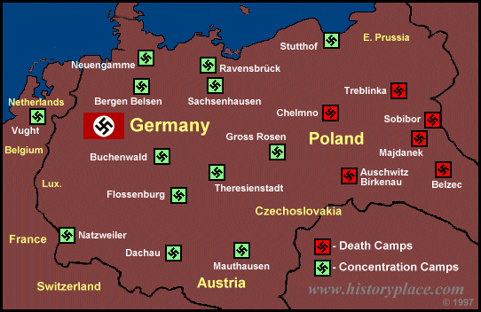
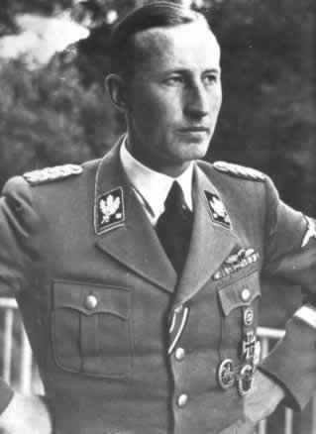
במבצע ריינהרד, לצורך השמדת היהודים הוקמו שלושה מחנות השמדה: טרבלינקה, בלז'ץ וסוביבור.‏
השמדה בגז - מבצע ריינהרד
האחריות על מבצע ריינהרד המבצע הוטלה על מפקד הגנרל גוברנמן – אודליו גלובוצניק.‏
המבצע נקרא על שם מפקד שירותי הבטחון הגרמנים – ריינהרד היידריך (מחבר איגרת הבזק), שנהרג במאי 1942 בצ'כיה.‏

Slide 24
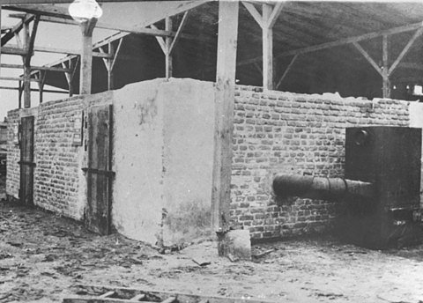
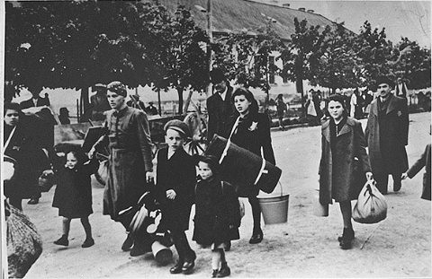
בדרך כלל נאמר ליהודים כי הם נשלחים לעבודה במזרח אירופה. כאשר הם הגיעו למחנות הם נשלחו לתאי גזים בטענה כי מדובר במקלחות.‏
היהודים שפונו מכל שטחי הגנרל גוברנמן הגיעו למחנות ברכבות. במחנות אלו לא נתקיימה סלקציה מכיוון שהיהודים לא יועדו לעבודה אלא להשמדה בלבד.‏

Slide 25
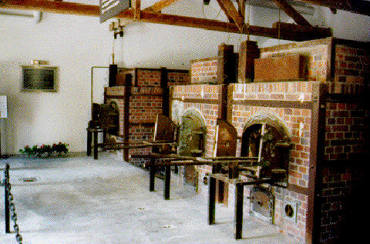
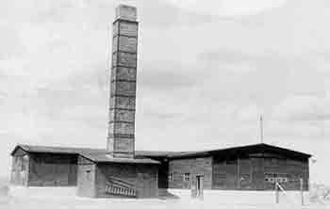
בתחילת המבצע לא נשרפו הגופות אלא נקברו בקברי המונים, לאחר שהתברר שהקבורה היא תהליך מסורבל ואיטי עברו הגרמנים לשריפת הגופות.‏
תנורי משרפות

Slide 26
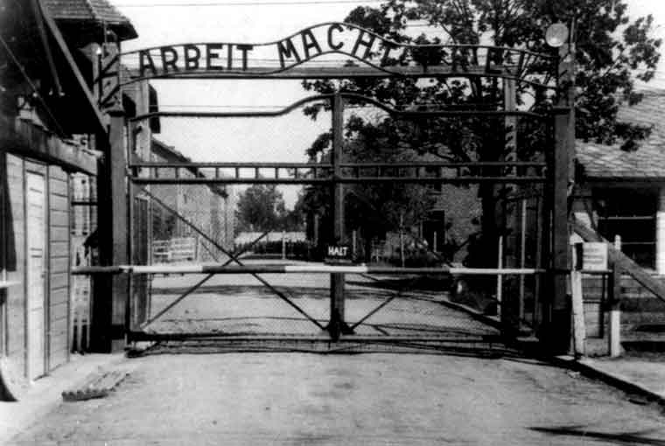
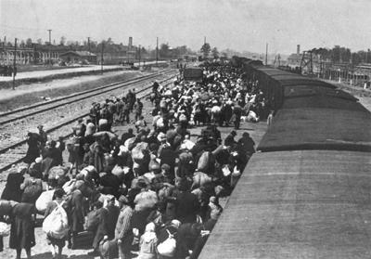
מחנות אושוויץ-בירקנאו ומידאנק
לאחר קבלת ההחלטה על השמדת כל יהודי אירופה התקבלה החלטה להקים מחנה מוות מרכזי. הנאצים בחרו במחנה אושוויץ-בירקנאו. לאושוויץ הגיעו יהודים מכל אירופה הכבושה. בדרך כלל במסע שנמשך ימים בקרונות משא.‏
בדומה לניסיון להסוות אושוויץ למחנה השמדה לצד עבודה הכשירו הנאצים אגף השמדה במחנה מידאנק.
לאחר הגעתם הגיעו היהודים לסלקציה שנערכה על ידי רופאים גרמנים, בממוצע רק אחד מתוך חמישה יהודים נשלח לעבודה. יהודי שנשלח לעבודה נותר בחיים בדרך כלל שבועות ספורים עד שנשלח להשמדה.‏

Slide 27
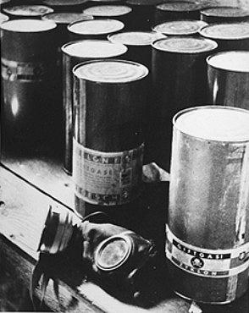
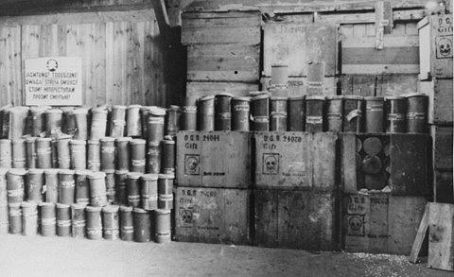
באושוויץ השתמשו הנאצים בגז חדש אותו פיתחה התעשייה הכימית הגרמנית – ציקלון B. גז זה היה קטלני וזול מהגזים בהם נעשה שימוש לפני כן.‏

Slide 28
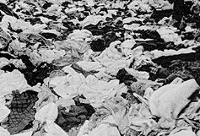
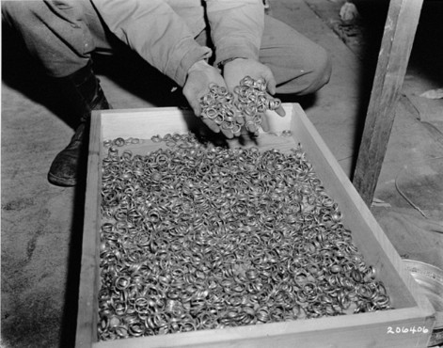
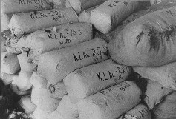
לפני השמדתם הופשטו היהודים מכל החפצים שעליהם, הופשטו ושיערם גולח.‏

Slide 29
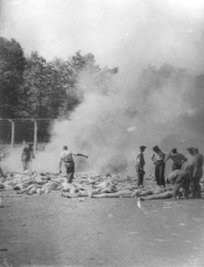
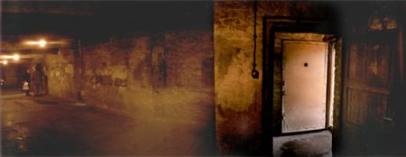
לאחר שהוצאו להורג, נאספו הגופות על ידי אנשי הזונדרקומנדו (יהודים שעבדו בשירות הנאצים) ונאספו למשרפות.‏
לעיתים עקב תקלה במשרפות נשרפו גופות היהודים בשטח הפתוח.‏

Slide 30
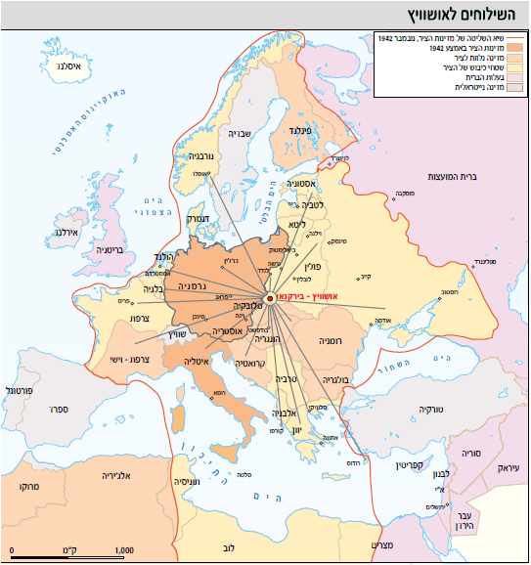
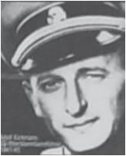
השילוחים למחנות ההשמדה היו ממקומות מרוחקים מאוד (במיוחד לאושוויץ – כמסומן במפה).
השילוחים היו בדרך כלל במסגרת 'אקציות' ('מבצע' בגרמנית) – מבצעי ריכוז יהודים ושילוחם מהגטאות למחנות הריכוז וההשמדה.
מי שהיה אחראי לריכוז היהודים, העברתם למחנות והשתלטות על רכושם היה אדולף אייכמן.

Slide 31
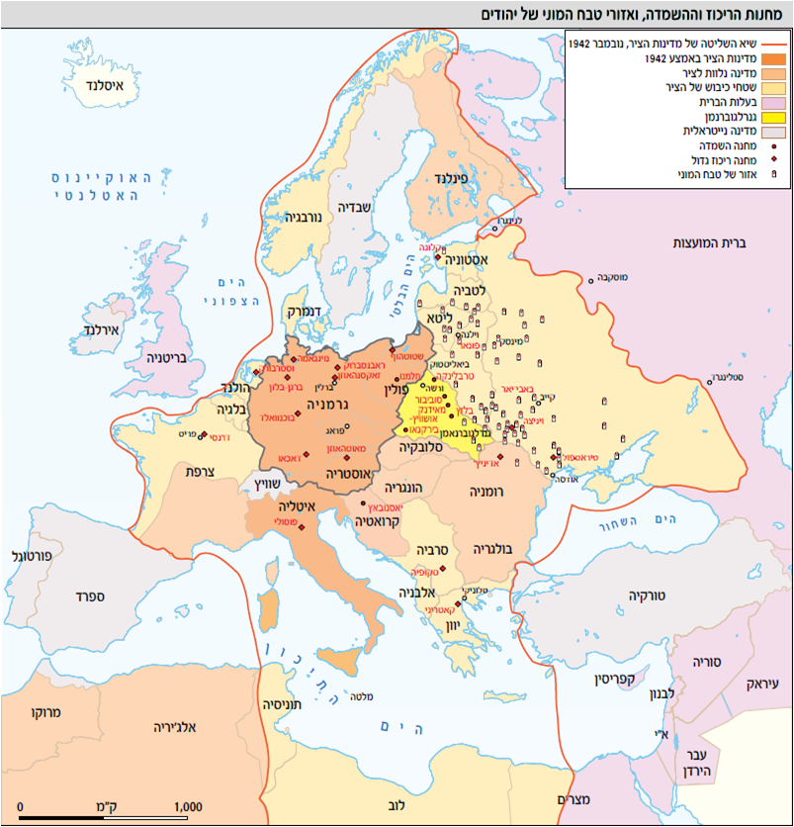
מטלה
התבוננו במפה (גם אצלכם בספר – עמ' 110) ונסו להגדיר:
באיזה אזור בעיקר היו בורות ירי וטבח המוני?
באיזה אזור בעיקר היו מחנות ההשמדה?
היכן הושמדו יותר יהודים – מזרח / מערב אירופה? נסו לשער למה.

Slide 32
מטלה - תשובון
באיזה אזור בעיקר היו בורות ירי וטבח המוני?
בעיקר בשטחי ברית המועצות שנכבשו. זה היה תחילת ההשמדה בבורות ירי וזה נעשה בעיקר בשטחים שממש נכבשו אז.
באיזה אזור בעיקר היו מחנות ההשמדה?
הגנרל גוברנמן – אזור רחוק ולא ממש מסופח לגרמניה, עם המון יהודים מקומיים יחסית.
היכן הושמדו יותר יהודים – מזרח / מערב אירופה? נסו לשער למה.
זה גם קשור ליחס הגרמנים לעמים הנכבשים בכל מקום.

Slide 33
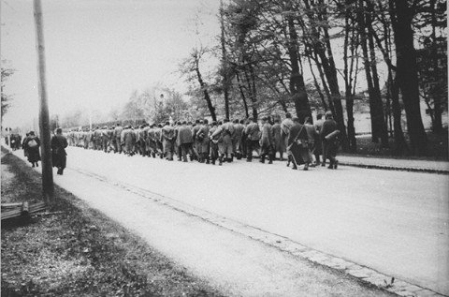
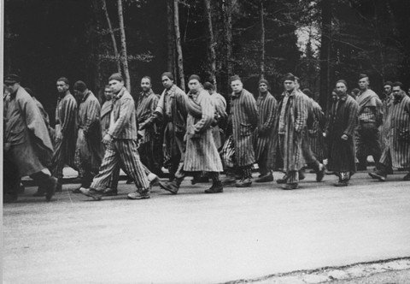
צעדות המוות
בנובמבר 1944 עם התקרבות כוחות הצבא האדום לפולין הוחלט להפסיק את ההוצאה להורג בגז. אולם גם אז לא הניחו הנאצים ליהודים שנותרו בחיים. הם אירגנו אותם בשיירות והובילו אותם ברגל לגרמניה ואוסטריה.‏
בצעדות המוות, שהתקיימו רובן בחורף 1944-1945, סבלו היהודים מתנאים בלתי אנושיים ומהתעללות מצד השומרים. בצעדות המוות, שנמשכו עד ימיה האחרונים של המלחמה, נרצחו כרבע מיליון יהודים.‏

Slide 34
שחרור מחנה ריכוז

Slide 35
מה ניתן ללמוד מהשלבים השונים בתהליך ההשמדה?
ג. הרחבה גיאוגרפית של מבצע ההשמדה
ב. הרחקה של רוצח ונרצח
א. תיעוש וייעול של הרצח

Slide 36
א. תיעוש וייעול של הרצח
בראשית ביצוע 'הפתרון הסופי' נעשתה רציחת היהודים באופן פשוט יחסית: יחידות צבאיות שנכנסו למקומות הישוב של היהודים וירו בהם בנשקם האישי.
אולם עם התקדמות התהליך הפך הרצח למסודר, התארגנה מערכת מסודרת של רישום והובלה של היהודים למחנות. היהודים נוצלו במידת האפשר בעבודה ורכושם נבזז באופן מאורגן.
בהדרגה פיתחו הנאצים שיטות לרצח המוני בעלות נמוכה באמצעות גז. באמצעות עובדים יהודים ומשתפי פעולה מקומיים חסכו הנאצים כוח אדם גרמני שהיה נחוץ במלחמה.
באמצעות מחנות ההשמדה הצליחו הנאצים להסתיר את הרצח, מהלך שהקל עליהם את הובלת היהודים והשמדתם. תהליך זה הגיע לשיאו במחנה ההשמדה באושוויץ שהיה למעשה מפעל למוות.‏

Slide 37
ב. הרחקה של הרוצח והנרצח
בעוד שבשיטת בורות הירי התקיים מגע ישיר בין הרוצח והנרצח, ניתן לזהות, עם התקדמות 'הפתרון הסופי', תהליך של הרחקה של הרוצחים מהנרצחים.
למרות אכזריותם, התלוננו רבים מבין החיילים הנאצים על הנזק שנגרם להם וביקשו לעבור לתפקידים אחרים. גם המפקדים התלוננו כי חייליהם סובלים מנזק פסיכולוגי קשה כתוצאה מהחוויות הקשות.
במחנות ההשמדה הוכנסו הנרצחים לתא אטום, שרק פתח קטן היה בו ודרכו הוחדר הגז. הטיפול בגופות, פינויין ושריפתן הייתה באחריות האסירים היהודים.‏

Slide 38
ג. הרחבה גיאוגרפית של מבצע ההשמדה
בשנת 1941 החלה השמדת היהודים. היהודים הראשונים הושמדו בשטחי ברית המועצות הכבושים.
מאוחר יותר, עם הקמת מחנות ההשמדה הראשונים, החלה השמדתם של יהודי פולין.
לאחר ועידת ואנזה החל מבצע ההשמדה של יהדות אירופה כולה. יהודים מכל רחבי אירופה הובלו למחנות בפולין, רובם הגדול הושמד במחנה ההשמדה המרכזי – אושוויץ בירקנאו.‏

Slide 39
השואה בצפון אפריקה (עמ' 126-127)
נרצחים (ע"פ הטבלה בעמ' 129):
לוב – 712
תוניסיה - 260
חלק ממדינות צפון אפריקה היו בשליטת איטליה (לוב) או צרפת שנכבשה (מרוקו, אלג'יר) וחלק מהמדינות נכבשו במהלך המלחמה ע"י הגרמנים עצמם (תוניסיה).
בחלק מהמדינות החלו לחוקק חוקים מפלים ומשפילים נגד היהודים. באלג'יר שללו מהיהודים את האזרחות הצרפתית שלהם.
היהודים בחלק מהאזורים חויבו לשים סימון מזהה עליהם.
בלוב הוקמו בשנת 1942 מחנות עבודה שבהם מתו מאות יהודים מתשישות ומחלות. 400 יהודים גם גורשו לאיטליה ומשם למחנות ברגן בלזן ואינסטברוק – שם רובם מתו.
אנחנו רואים שהיו צעדים ראשונים לבידוד היהודים והשפלתם וכן הקמת מחנות עבודה (בדומה למהלכים שראינו בגרמניה בשנות השלושים) – אך מעבר לזה לא נעשו צעדים ליישום כולל של הפתרון הסופי ולא הוקם בצפון אפריקה מחנה השמדה. יהדות צפון אפריקה ניצלה מהשמדה ככל הנראה בעקבות המרחק שלה, התקדמות המלחמה והפסד הגרמנים באל עלמיין לפני שהספיקו לארגן את מבצע ההשמדה.

Slide 40
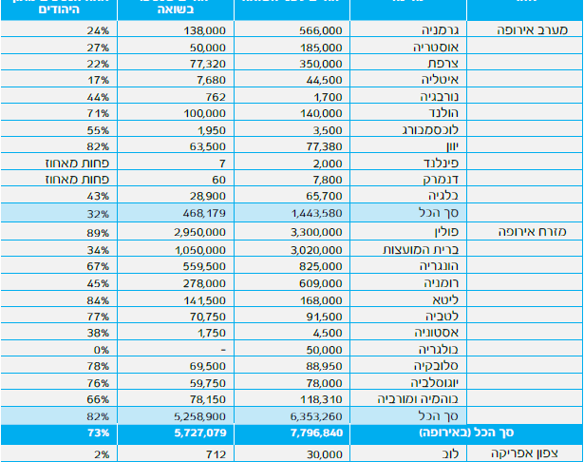
אומדן מספר היהודים שנספו בשואה
נסו לבחון את ההבדלים בין המדינות השונות וכן את ההבדלים בין מזרח למערב אירופה.
מה לדעתכם היו הגורמים שתרמו להשמדת היהודים במדינות מסוימות והקשו על השמדתם באחרות?

Slide 41
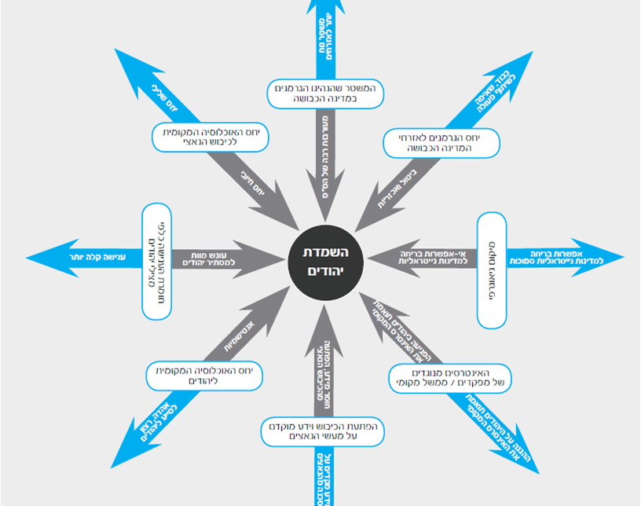
העשרה: הגורמים שהשפיעו על מידת יישום הפתרון הסופי במדינות השונות
בכל גורם:
התכלת = הטבת מצב היהודים
האפור = הרעת מצב היהודים

Slide 42
חסידי אומות העולם
מושג: דנמרק (עמ' 133-134)
מטלה: לאורך כל תקופת השואה נמצאו בקרב העמים חסידי אומות העולם שפעלו למען הצלת יהודים.
בחרו חסיד אומות עולם אחד (מעמ' 134-137), והסבירו מדוע בחרתם דווקא בדמות זאת.
הציגו את הדמות בה בחרתם: הזמן, המקום, ופעולת ההצלה שלה.
עם מה לדעתכם התמודדה הדמות שבחרתם כאשר ניסתה להציל יהודים?
אילו תכונות אופי לדעתכם צריך אדם על מנת להתמודד עם קשיים אלו? הציגו לפחות שלוש תכונות, בססו את הדברים על הידע מחומר הלימוד ומידע כללי.
הציגו את הדילמה שעמדה בפני חסיד אומות העולם בבואו להציל יהודים. כיצד במציאות כיום ניתן להדגים את הדילמה המתוארת? מה לדעתכם תהיה ההכרעה הטובה ביותר? נמקו.

Slide 43
סרטונים
רואים היסטוריה: הגטאות בפולין | הפתרון הסופי | הפתרון הסופי בהונגריה וצעדות המוות | חסידי אומות העולם | הישוב היהודי בארץ ישראל בתקופת השואה (העשרה) | בעלות הברית והשואה (העשרה)
שחרור מחנה ריכוז (מהסדרה 'אחים לנשק') – חלק א , חלק ב – קשה לצפייה, חשוב!

Slide 44
שחרור המחנות (הטיפול בגופות)

Slide 45
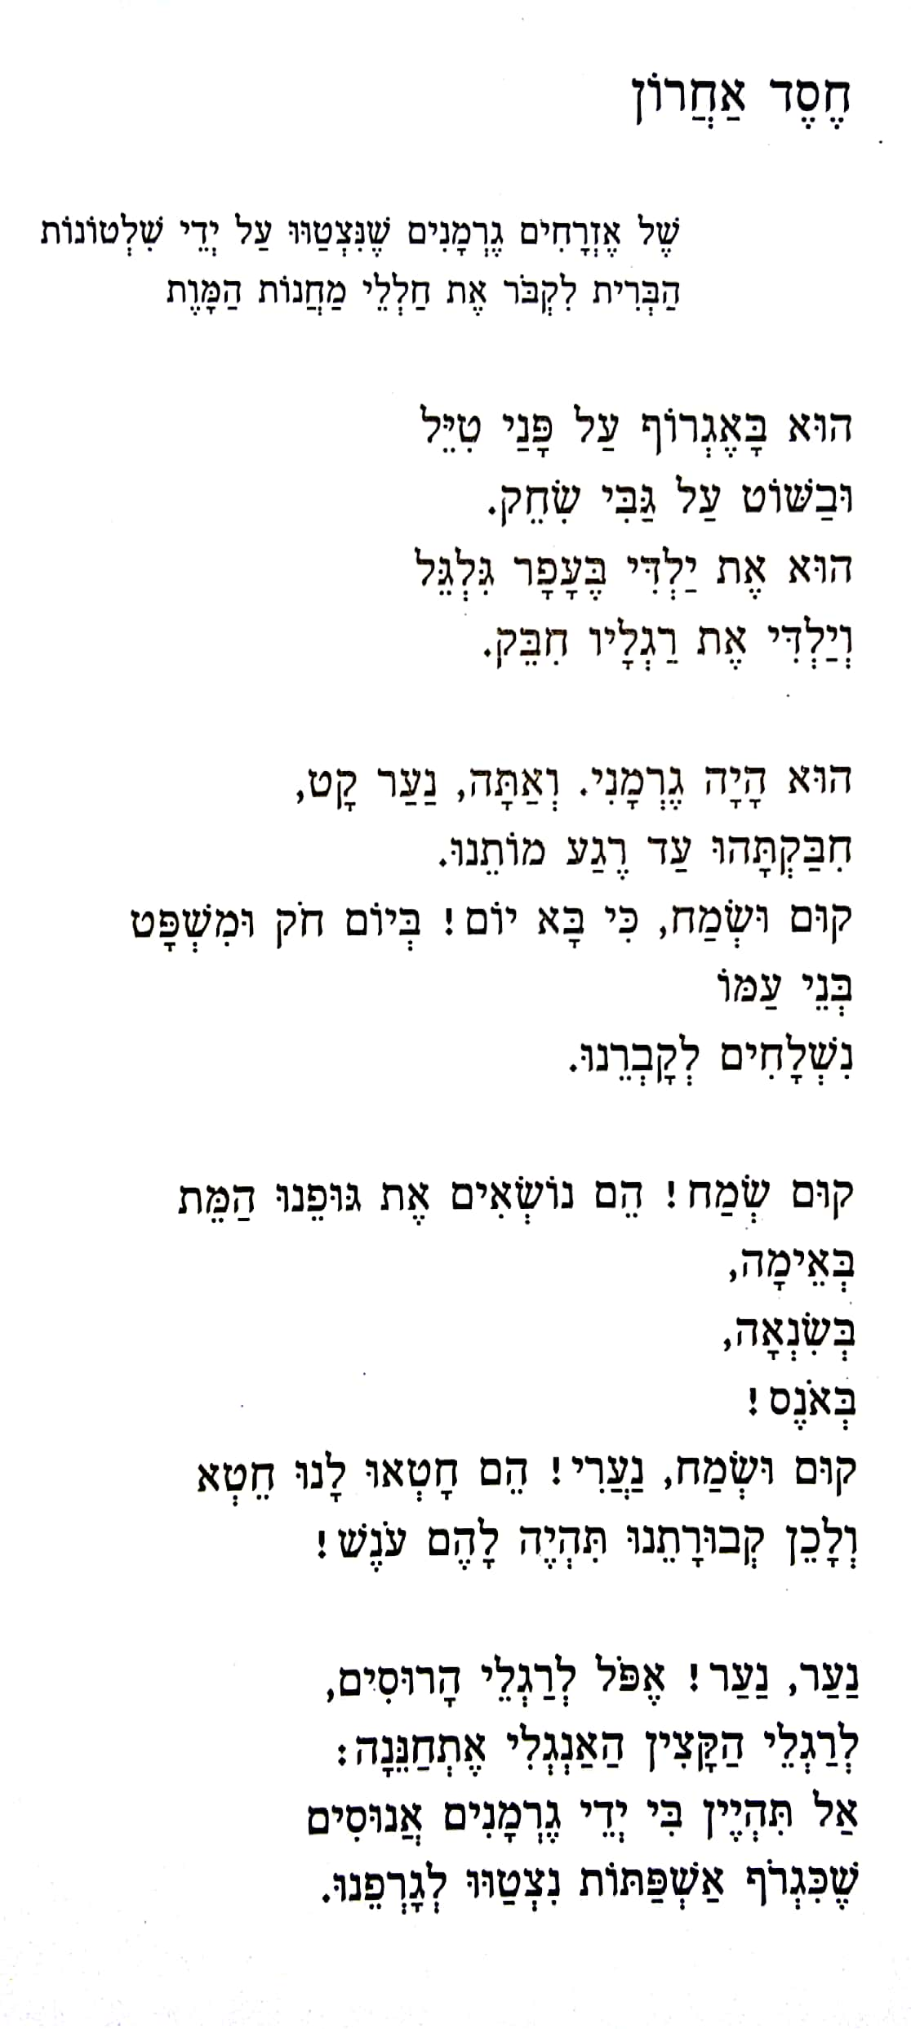
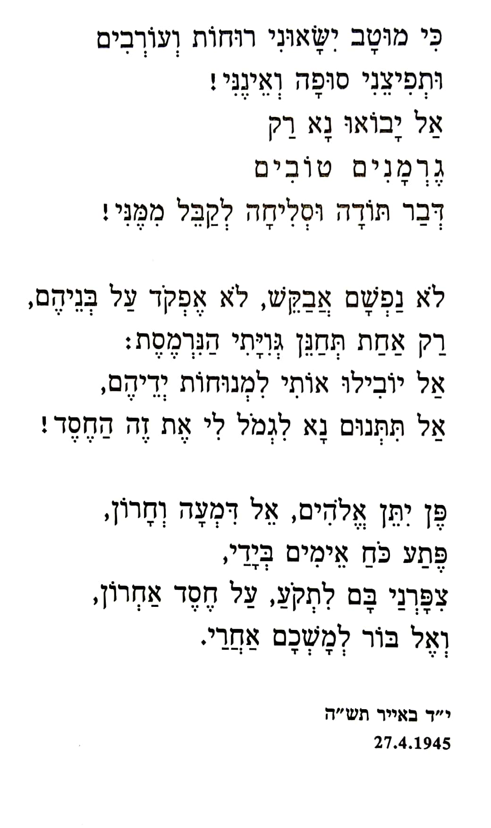
(נתן אלתרמן, הטור השביעי)

